Slide 1
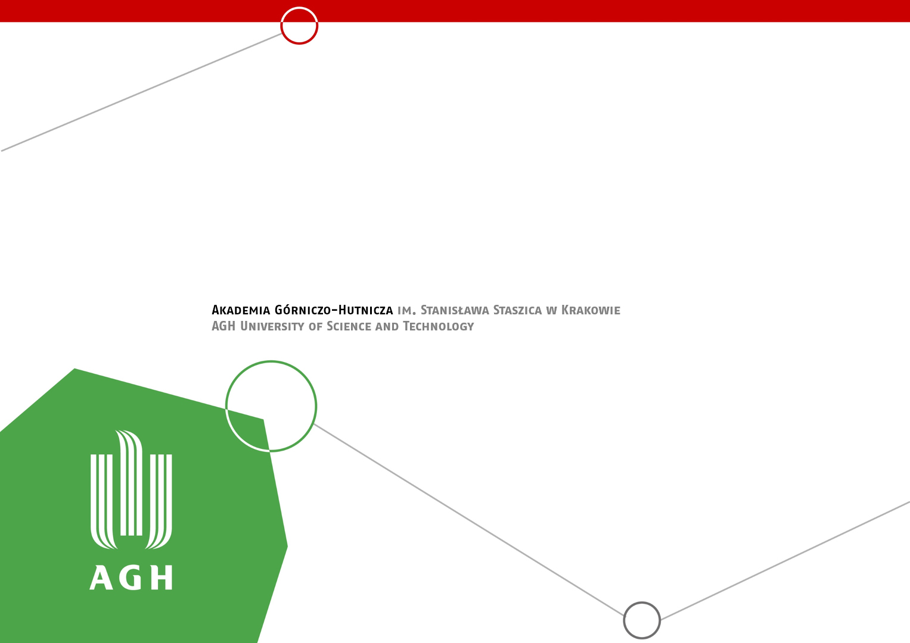
Projekt PSI
Przewidywanie wyników piłki nożnej w Premier League
26.02.1017
Krzysztof Pędziwiatr

Slide 2
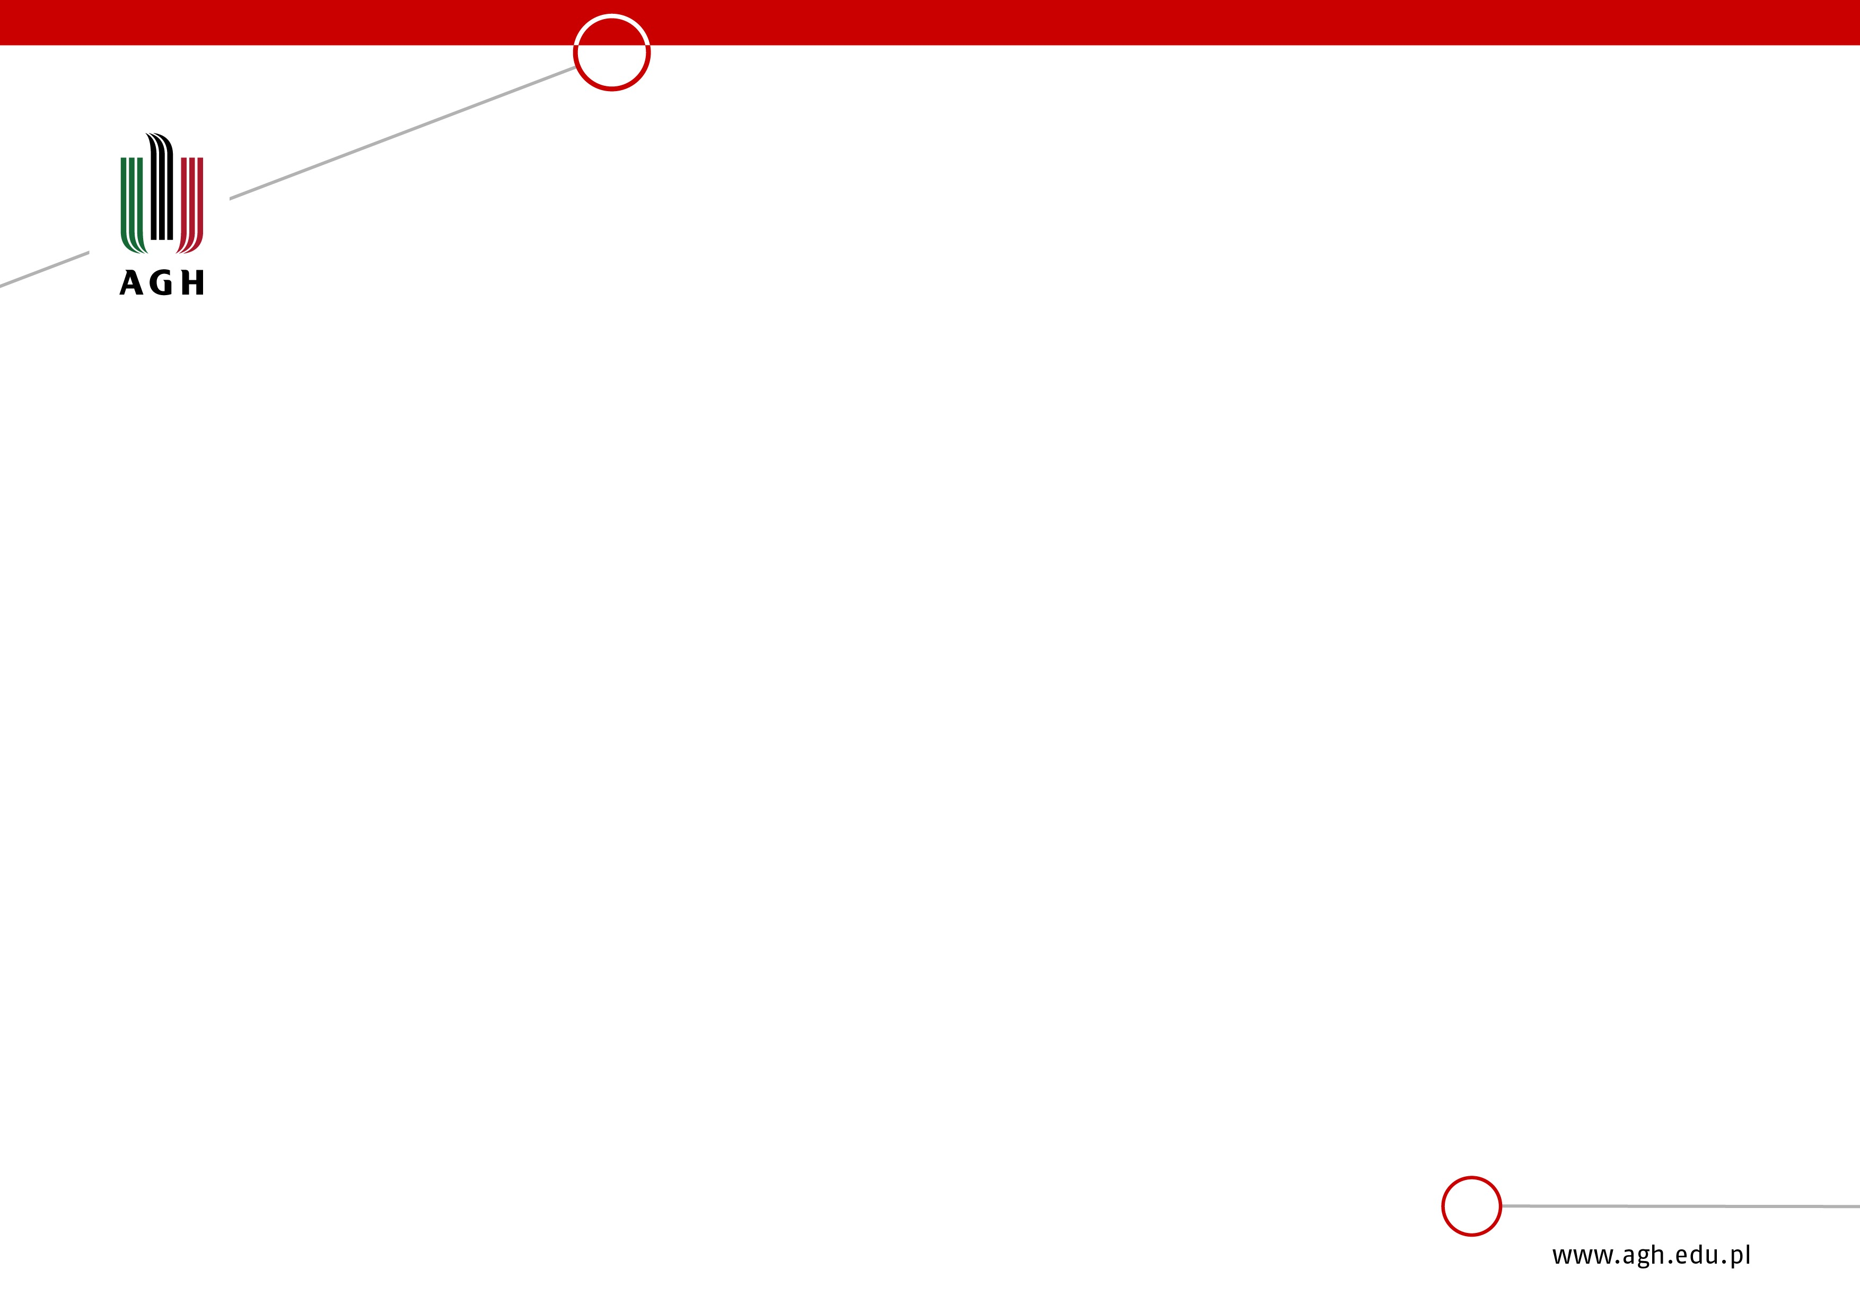
Informacje ogólne
Projekt został wykonany w Neuroph Studio
Użyłem sieci wielowarstwowej perceptronów
- warstwa wejściowa (8 neuronów)
- warstwa ukryta
- warstaw wyjściowa (3 neurony)
Użyta metoda nauczania sieci to momentowa wsteczna propagacja błędu.

Slide 3
Momentowa wsteczna propagacja błędu
Dobry algorytm uczenia powinien obok szacowania odpowiednich wartości wag neuronów, dążyć także do minimalizowania liczby obliczeń potrzebnych do osiągnięcia tego celu i tym samym skracania czasu jego wykonywania.
Wysiłki mające na celu zwiększenie efektywności procesu uczenia doprowadziły do opracowania momentowej metody wstecznej propagacji błędu, która do klasycznej idei optymalizacji gradientowej wprowadziła element bezwładności kolejnych zmian wektora wag. Algorytm ten w rzeczywistości wykonuje wygładzanie poprawek zbioru wag, uzależnione od wartości współczynnika wygładzania określanego nazwą momentu (ang. momentum).

Slide 4
Dane wejściowe
Wejść do sieci jest 8, kolejno decydują one o:
Ocenie bramkarza gospodarzy
Ocenie defensywy gospodarzy
Ocenie pomocy gospodarzy
Ocenie napadu gospodarzy
Ocenie bramkarza gości
Ocenie defensywy gości
Ocenie pomocy gości
Ocenie napadu gości

Slide 5
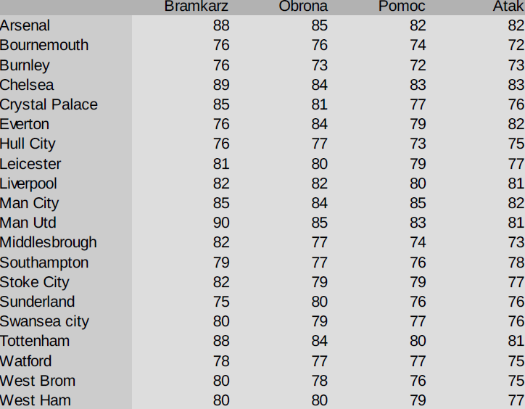
Oceny drużyn

Slide 6
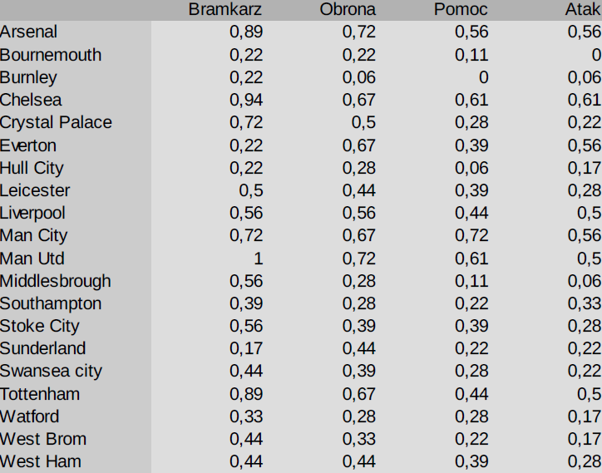
Znormalizowane oceny
X_{znormalizowane} = (x – x_{min})/(x_{max} – x_{min})

Slide 7
Dane wyjściowe
Wyjść z sieci jest 3, kolejno decydują one o:
Wygranej gospodarzy
Remisie
Wygranej gości

Slide 8
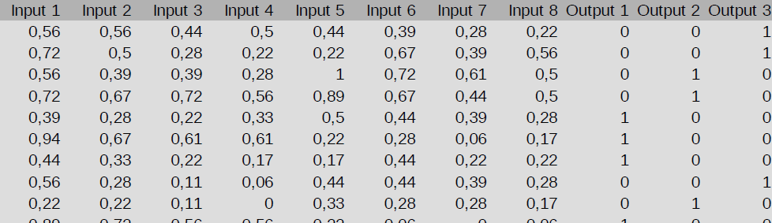
Przykładowe dane

Slide 9
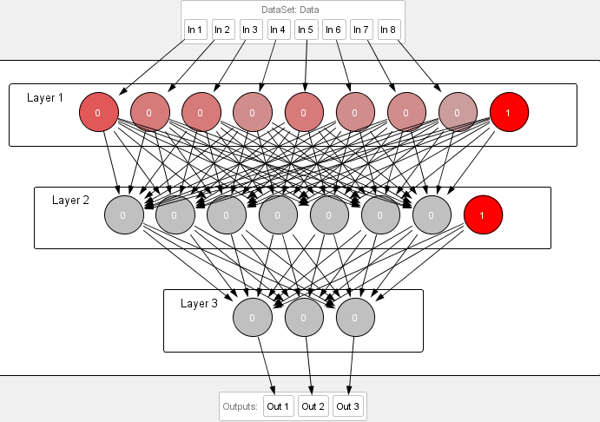
Budowa sieci

Slide 10
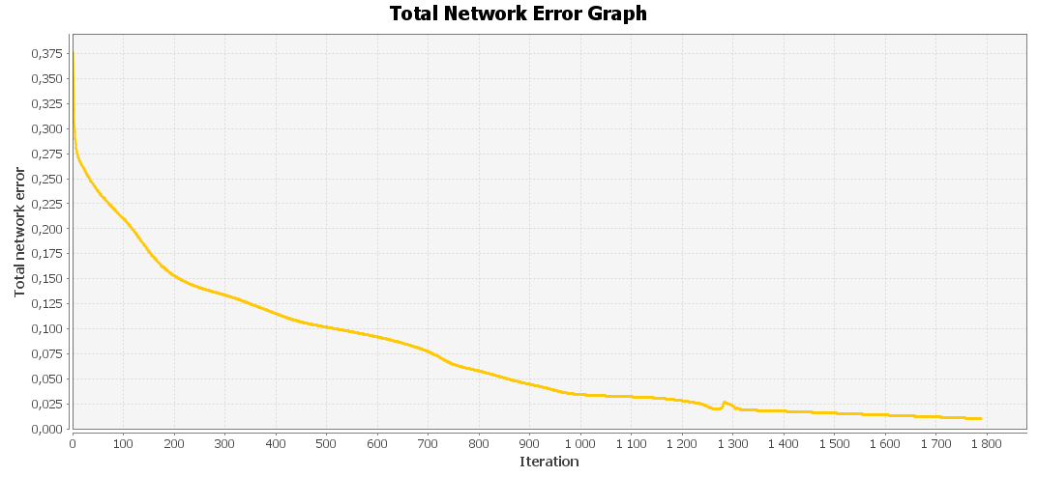
Wykres nauczania

Slide 11
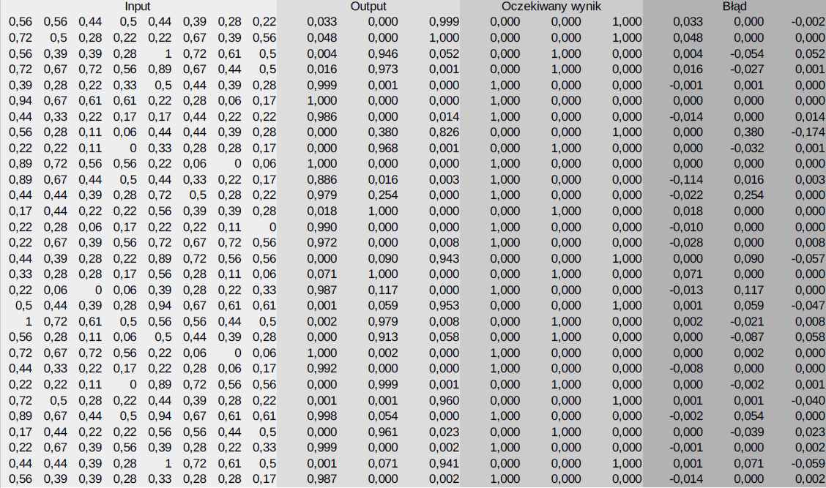
Wyniki nauczania

Slide 12
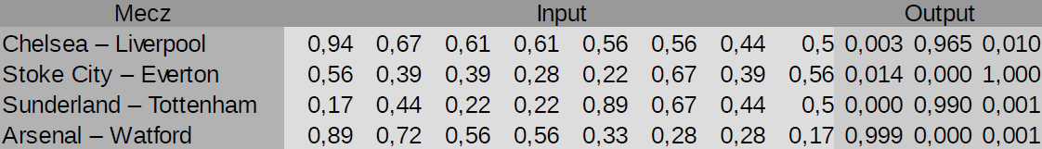
Przykład

Slide 13
Koniec
      Dziękuję za uwagę

